Slide 1
Thorstopper
Bärnhäckt 2023 - NOMNOMNOM

Slide 2
GVB Challenge
Hagelsturm zerstört Dorf X und Chaos bricht aus

Slide 3
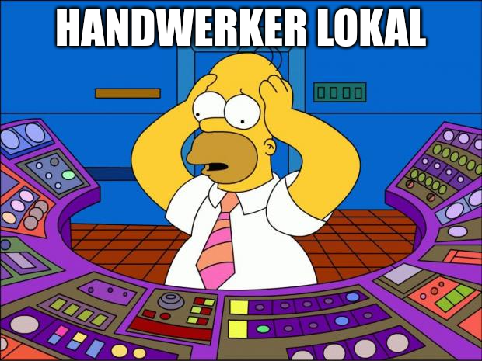
GVB Challenge

Slide 4
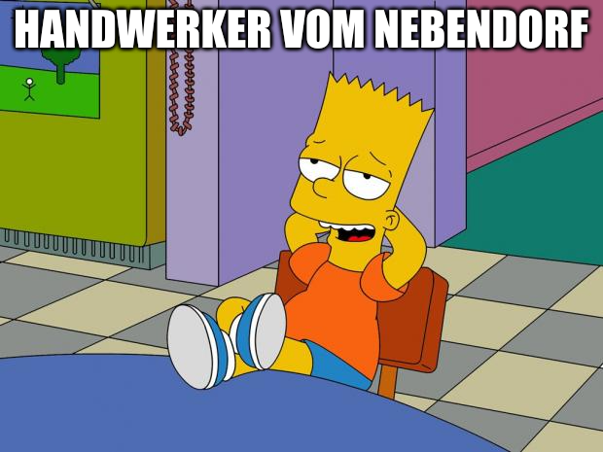
GVB Challenge

Slide 5
GVB Challenge
Wie bringen wir nach einer Katastrophe die Handwerker zum Notfallgebiet?

Slide 6
SOLUTION
Anreize für Handwerker die GVB Platform benutzen
Matching von Handwerker zum Notfallgebiet
AI
Blockchain
Cloud
DevOps
Cyber

Slide 7
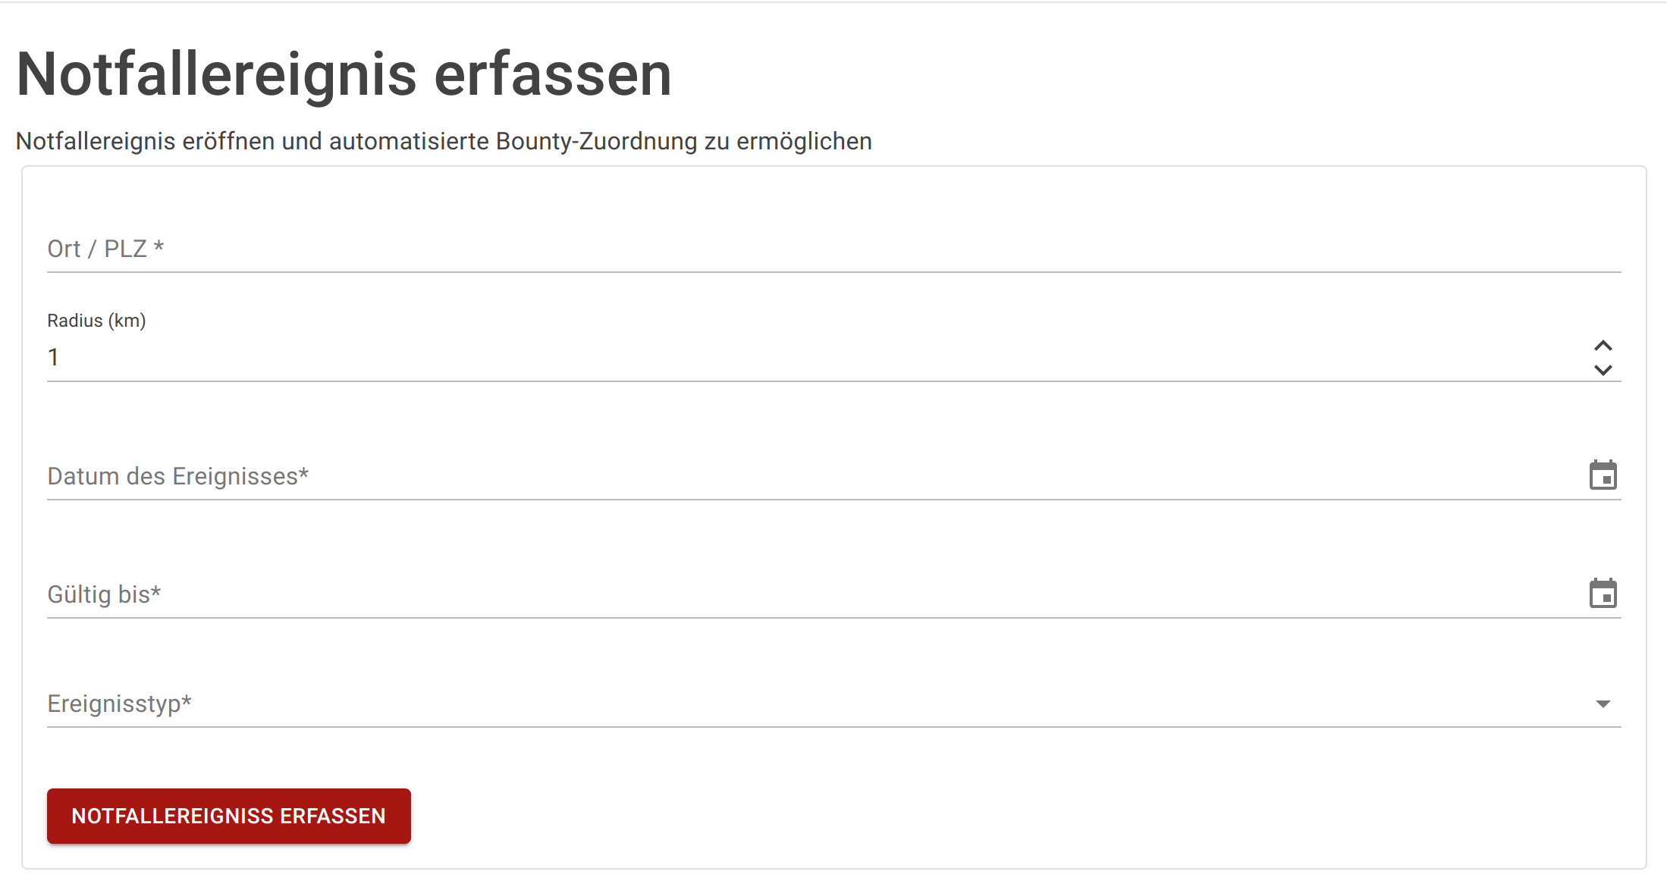
DEMO

Slide 8
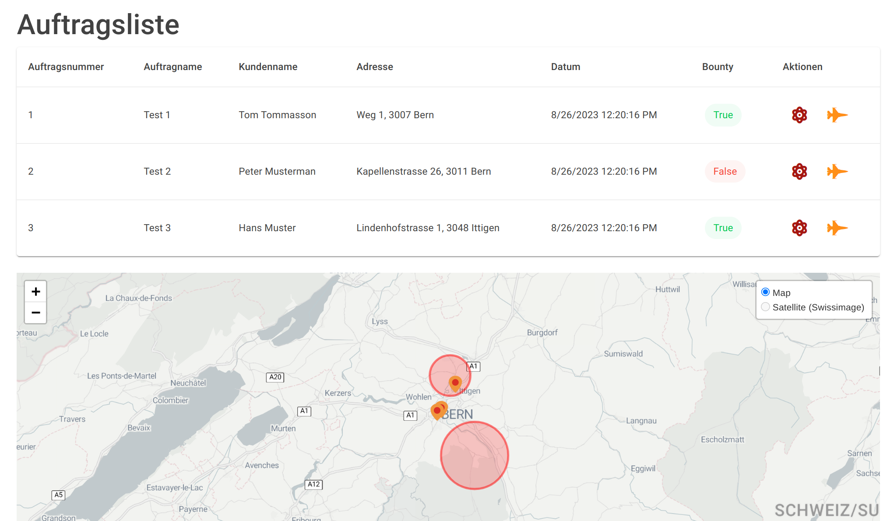
DEMO

Slide 9
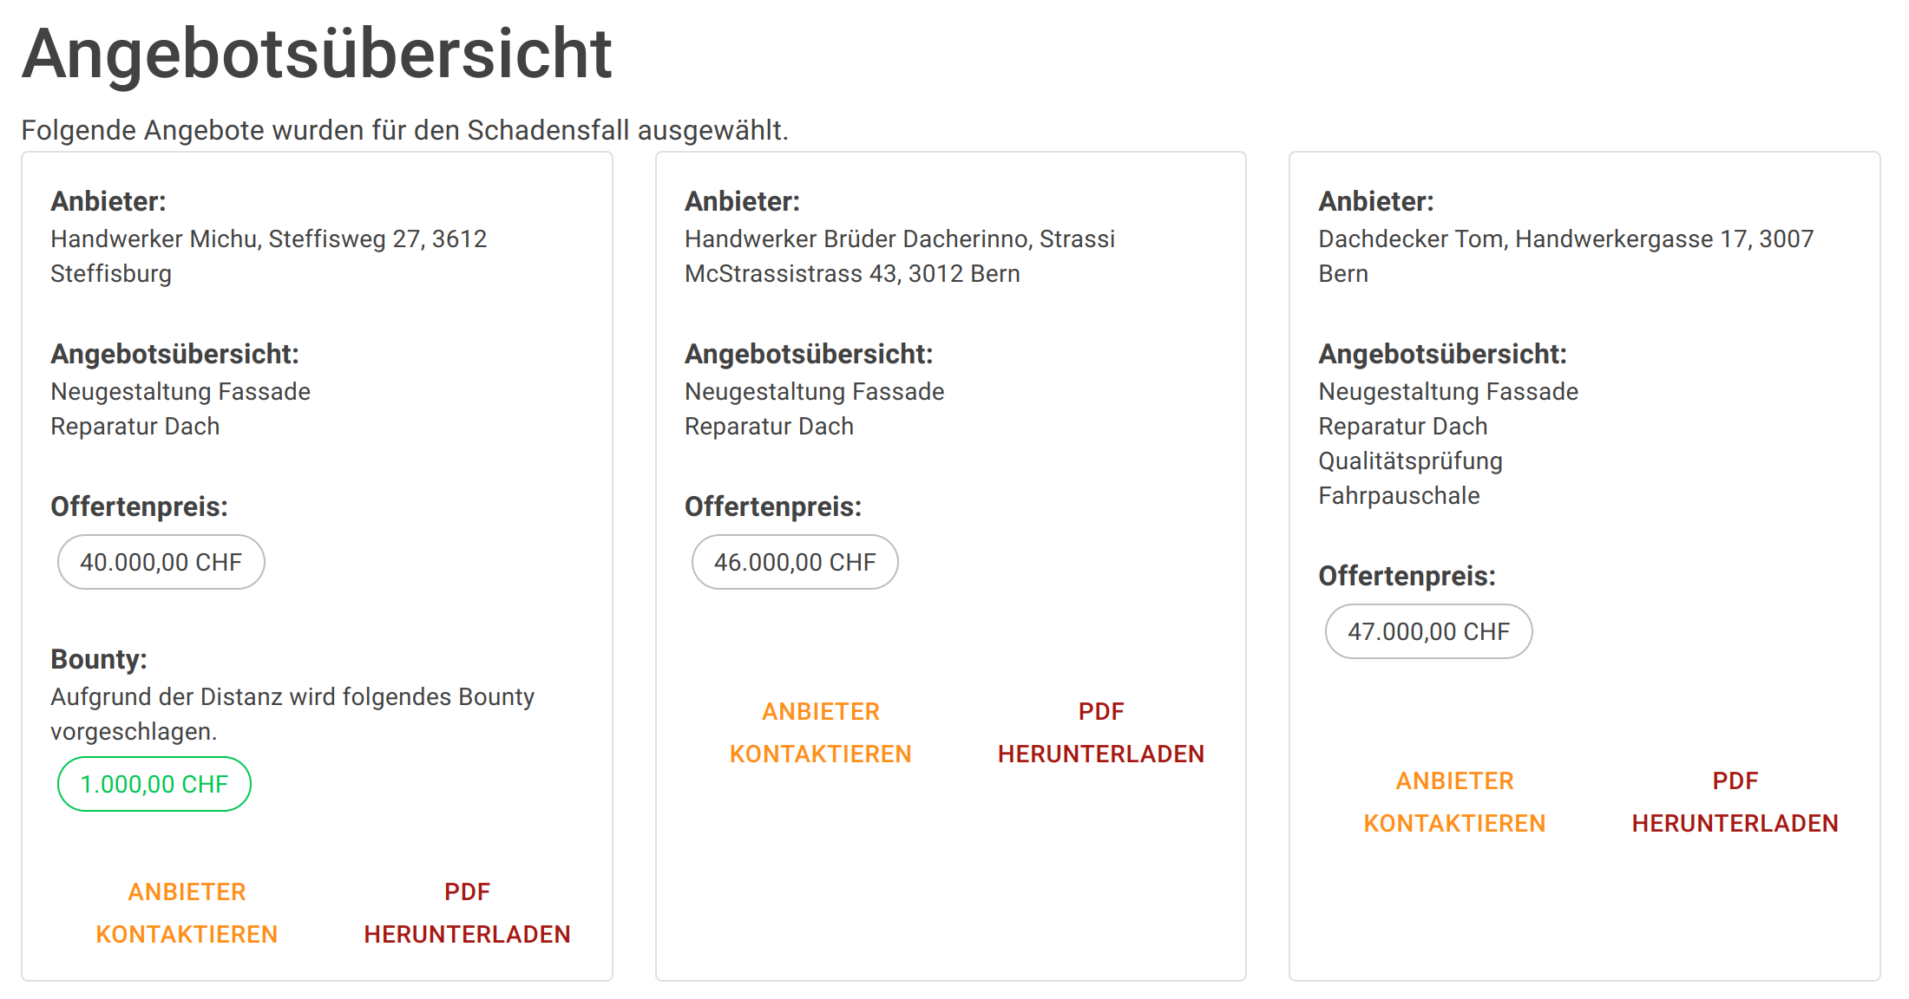
DEMO

Slide 10
VORTEILE
Handwerker besser ausgelastet
Handwerker entlöhnt durch Bounty
Kunde hat weniger Stress, da GVB schon Handwerkersuche abnimmt
GVB kann durch Portfolio erweitern mit Premium Angebot
GVB hat Optionen für B2B Erweiterung

Slide 11
TEAM
FLORENCE
NIKO
NINO
MICHAL
OLIVER

Slide 12
OUTLOOK
Anbindung externe Systeme für Notfallumkreisberechnung
AI für Bounty Berechnung

